Slide 1
Conférence de presse
27 novembre 2024
Commission Conjoncture vaudoise

Slide 2
Ordre du jour
Contexte économique mondial
Jean-Pascal Baechler, BCV
Situation économique suisse et vaudoise
Claudio Bologna, STATVD
Construction
Nicolas Tripet, FVE
Industrie
Iohannès Bry, SPEI
Hôtellerie-restauration
Michaël Würzner, Vaud Promotion
Services
Albin Baptista, GRI
Commerce de détail
Patrick Zurn, CVCI

Slide 3
Contexte économique mondial
Jean-Pascal Baechler
BCV

Slide 4

La conjoncture mondiale tourne au ralenti
Évolution des PIB
■ Suisse  États-Unis  Économies avancées  Marchés émergents  Zone euro  Monde
Variation en pour cent, valeurs réelles, * = prévisions.
Sources: Office fédéral de la statistique, Secrétariat d’Etat à l’économie, Fonds monétaire international
8%
6%
4%
2%
0%
-2%
-4%
-6%
-8%
2011
2012
2013
2014
2015
2016
2017
2018
2019
2020
2021
2022
2023
2024*
2025*

Slide 5
Le renchérissement faiblit
Évolution des indices de prix à la consommation en rythmes annuels
■ Suisse  États-Unis  Zone euro
Variation en pour cent. Sources: Office fédéral de la statistique, Eurostat, Réserve fédérale américaine
12%
10%
8%
6%
4%
2%
0%
-2%
-4%
2000
2005
2010
2015
2020

Slide 6
Les banques centrales assouplissent leur politique
Évolution des taux directeurs des banques centrales
■ Suisse  États-Unis  Zone euro
En pour cent. Marges de fluctuation remplacées par les moyennes de leurs bornes hautes et basses.
Sources: Banque nationale suisse, calculs propres
8%
6%
4%
2%
0%
-2%
2000
2005
2010
2015
2020

Slide 7
PAS DE BAISSE DES TAUX LONGS EN EUROPE ET AUX USA
Évolution des rendements des obligations souveraines à 10 ans
■ Suisse  États-Unis  Zone euro
En pour cent. Sources: Banque nationale suisse, Réserve fédérale américaine
8%
6%
4%
2%
0%
-2%
2000
2005
2010
2015
2020

Slide 8
Situation économique suisse et vaudoise
Claudio Bologna
Statistique Vaud

Slide 9
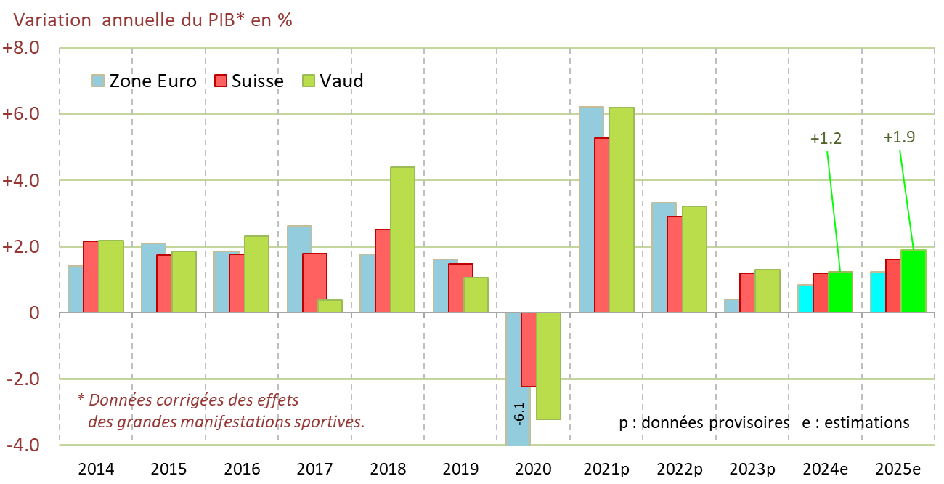
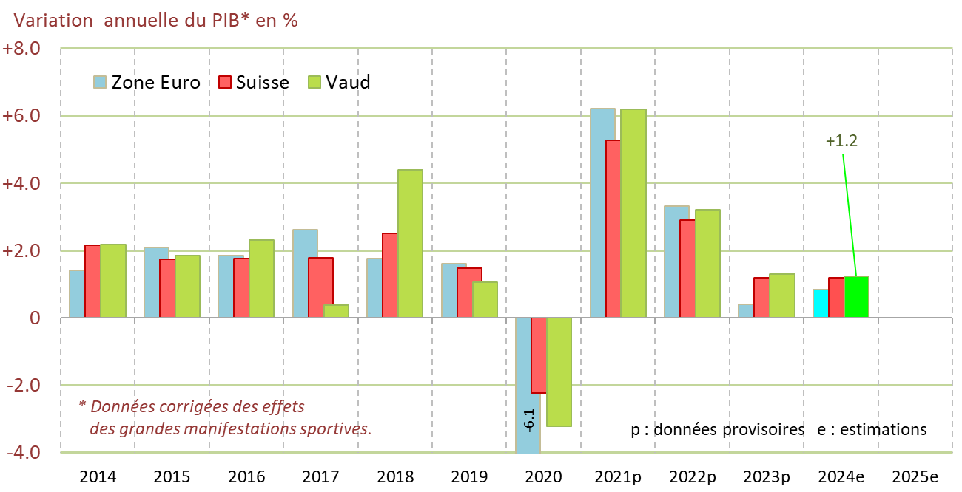
PIB: une croissance solide en 2024 compte tenu du contexte actuel
phase d’accélération attendue en 2025
(Source : SECO/QUANTITAS/FMI/STATVD)
Notes:
Selon les dernières prévisions conjoncturelles vaudoises et suisses, la croissance du PIB en 2024 attendue à +1,2% en 2024 pour Vaud et pour la Suisse.
Pour 2025, la croissance du PIB est attendue à +1,9% pour Vaud et +1,6% pour la Suisse.
Source des prévisions PIB: Quantitas et SECO, automne 2024 – données corrigées des grandes manifestations sportives.

Slide 10
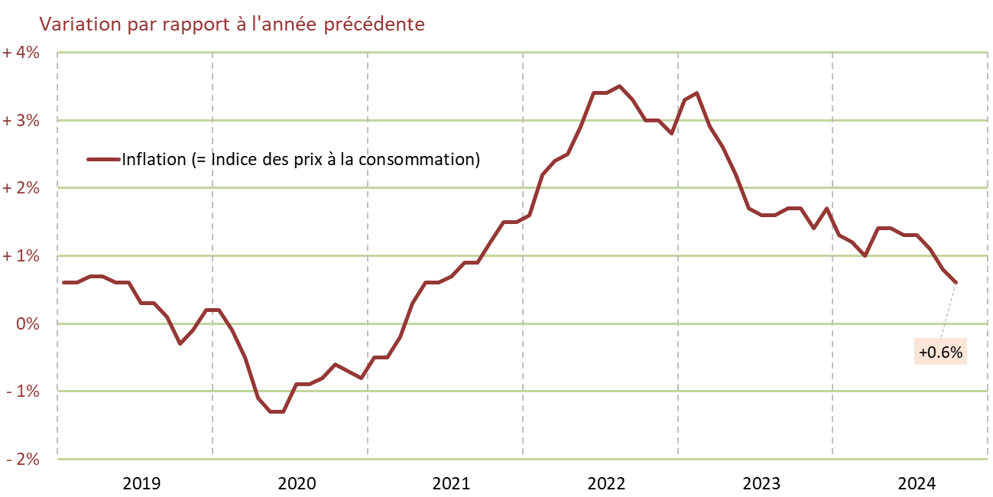
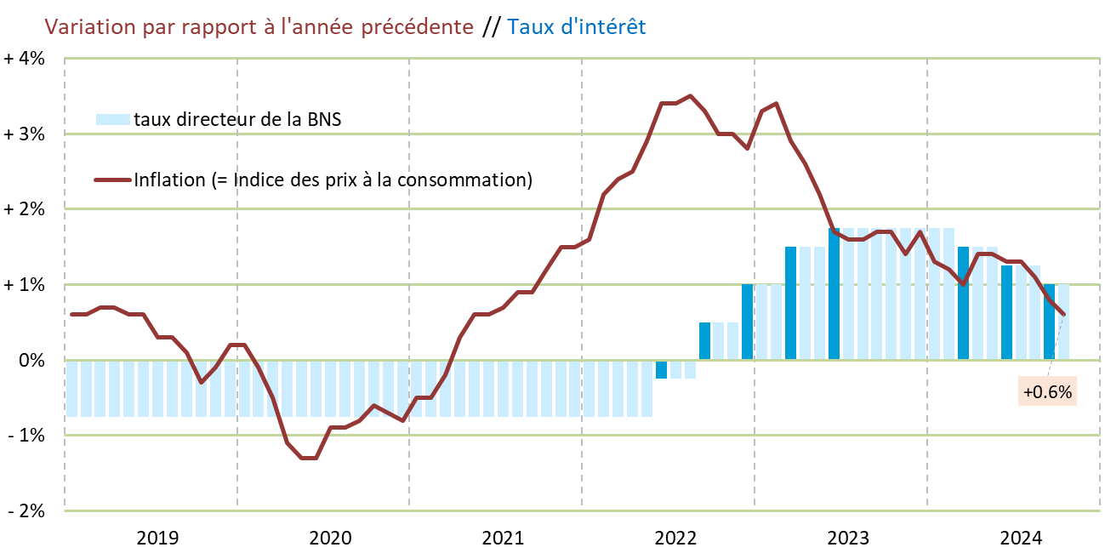
Inflation: baisse plus rapide que prévue
la BNS réduit à trois reprises son taux directeur
(Source : BNS/OFS//STATVD)
Notes:
2024: Le niveau d’inflation est resté dans la cible tout au long de l’année (inférieur à 2%), il est actuellement à +0,6% en glissement annuel.
Depuis début 2024, la BNS a abaissé son taux directeur à 3 reprises de 25 points de base (-0,25%) : en mars (1,5%), en juin (1,25%) et en septembre (1,0%).
Les calculs d’inflation sous-jacente, soit une inflation qui ne tient pas compte des produits à forte volatilité affichent également des valeurs proches du niveau d’inflation général.

Slide 11
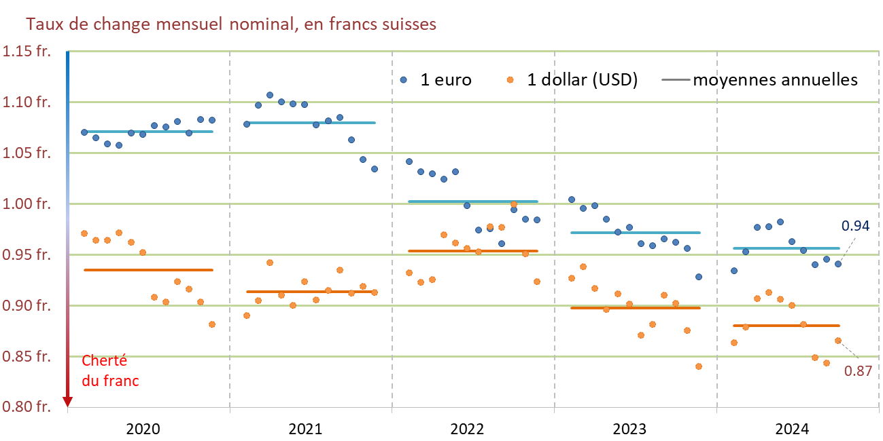
Taux de change: le franc suisse dans son rôle de valeur refuge
actuellement en-dessous de 94 centimes, le franc suisse ménage l’inflation, moins les entreprises
(Source : BNS/STATVD)
Notes:
Depuis janvier 2020, le franc s’est surenchéri de plus de 14% face à l’euro et de plus de 12% face au dollar.
Le différentiel d’inflation avec la zone euro ou les États-Unis par exemple, compense la cherté du franc: en termes réels, la valeur du franc est compensée par ce différentiel d’inflation.
Par exemple entre fin 2019 et fin 2024, les prix ont augmenté de 17% en France contre 7% en Suisse, soit un différentiel de 10% qui contrebalance en partie le renchérissement du franc.

Slide 12
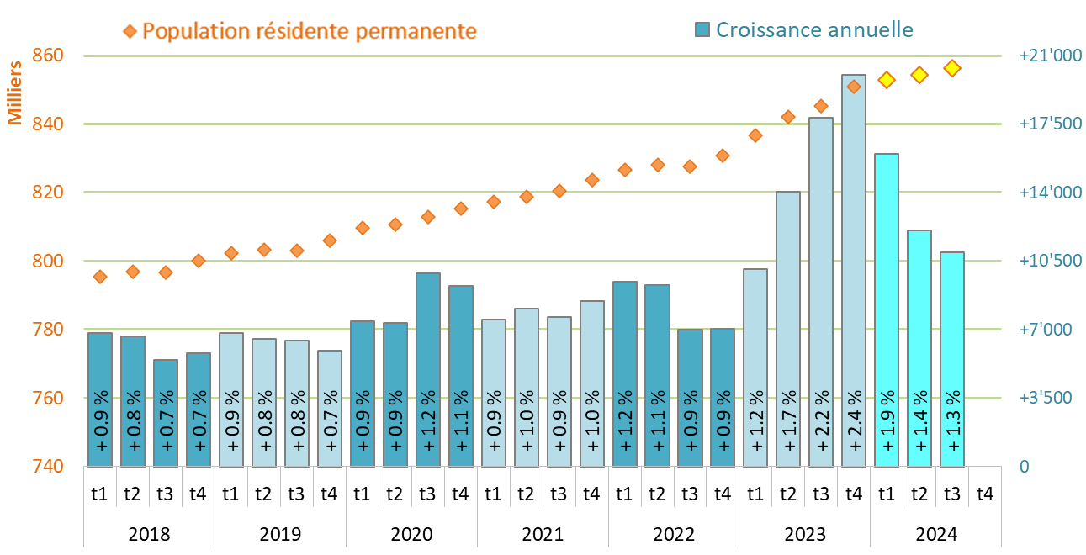
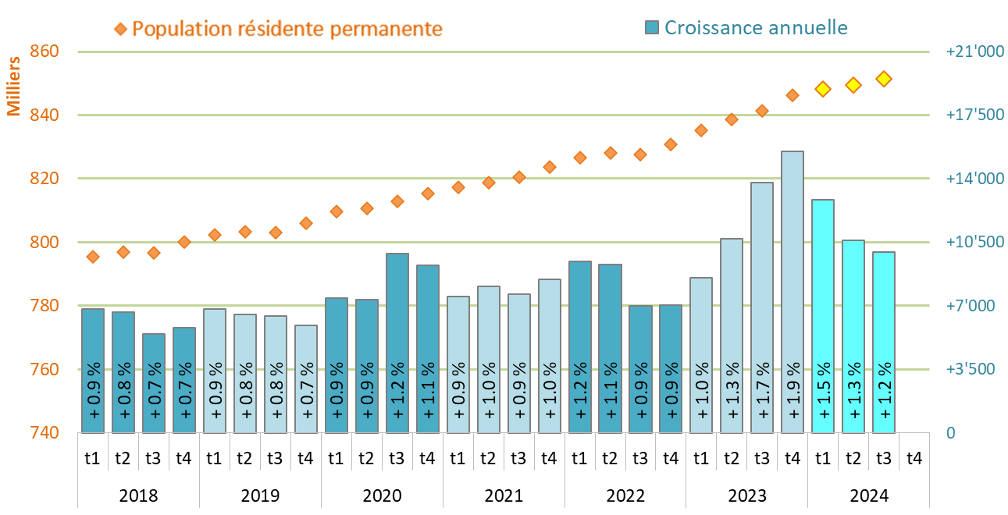
Population: 50’000 nouveaux habitants depuis fin 2018
2024: rythme de croissance très soutenu
(source : RCPERS/STATVD)
Notes:
En 2024 à la fin du 3e trimestre, la population a dépassé les 850’000 habitants (851’200). On avait atteint les 800’000 habitants fin 2018 soit 50’000 habitants en moins de six ans.
A la fin du 3e trimestre, le taux de +1,3% d’accroissement sur 12 mois est particulièrement élevé.
Croissance de la population dans l’UE en 2023 (source Eurostat): UE +0.1% Allemagne -1.1% France +0,3% Italie -0,01%
Une partie de l’accroissement est notamment due à l’important afflux de réfugiés avec un permis S dès le début de la guerre en Ukraine en 2022. Sans cet apport, le taux de croissance aurait été plus faible, mais toujours très élevé, soit +1,2% sur 12 mois.

Slide 13
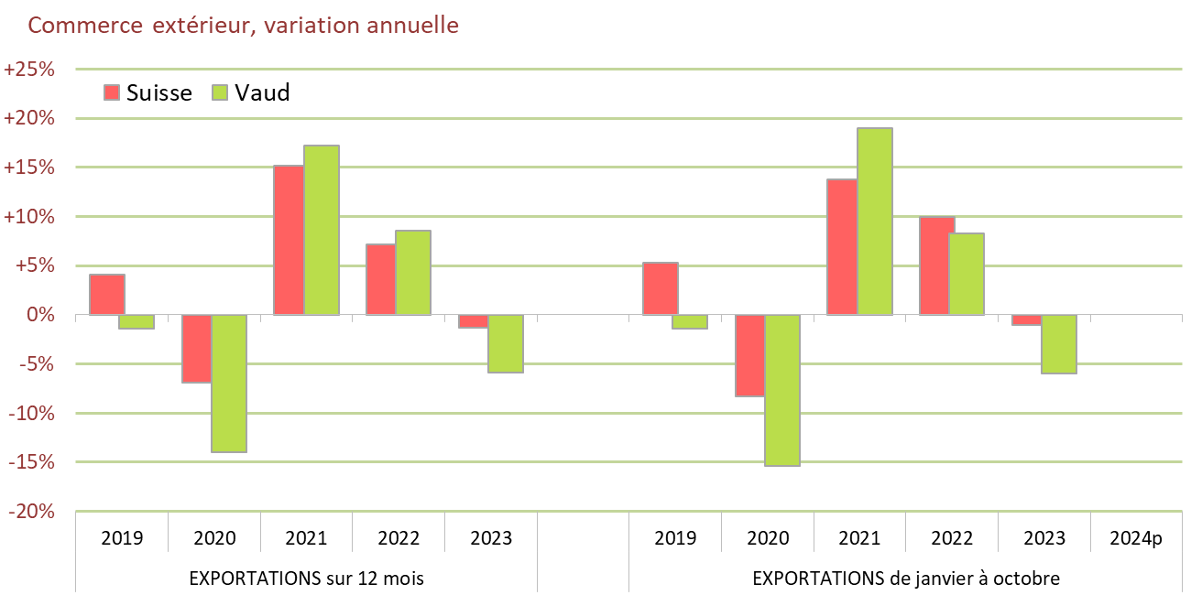
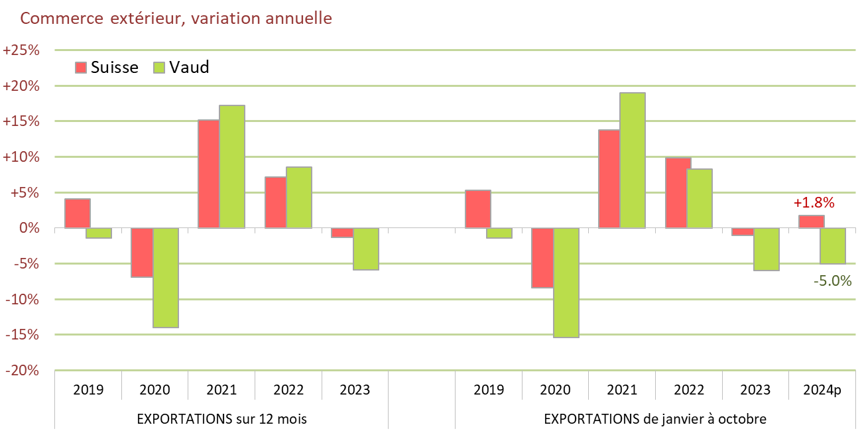
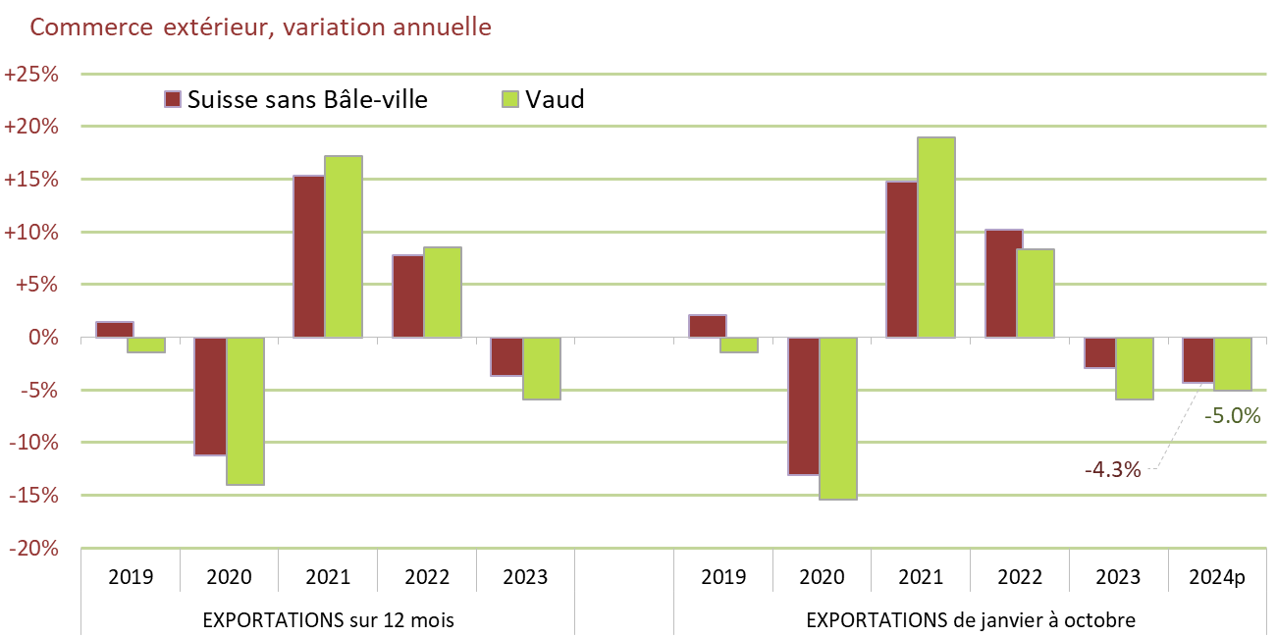
Exportations: recul en cours en 2024, comme en 2023
L’industrie alimentaire et l’horlogerie les plus concernées
(Source : OFDF/STATVD)
Notes:
2e année de recul pour les exportations vaudoises. Selon nos estimations basées sur les 10 premiers mois de l’année, les exportations vaudoises devraient reculer (-5%), tandis qu’une légère augmentation est attendue à l’échelle de la Suisse (+2%) pour 2024.
L’évolution des exportations suisses sans tenir compte de Bâle-Ville est en réalité similaire aux exportations vaudoises (-4%).
Sur les 10 premiers mois de l’année, Vaud est respectivement 6e canton exportateur (chiffres provisoires).

Slide 14
Emploi (EPT): dynamique toujours solide en 2024
Les besoins de main-d’œuvre demeurent élevés
EPT: Emplois équivalent plein temps
(source : STATEM/STATVD)
Notes:
Selon le dernier baromètre de l’emploi paru le 25 novembre, les emplois équivalent plein temps (EPT) ont progressé au 3e trimestre en Suisse de +1,4% sur 12 mois, tandis que l’analyse des données vaudoises fixe la progression pour le canton à +2,2%.

Slide 15
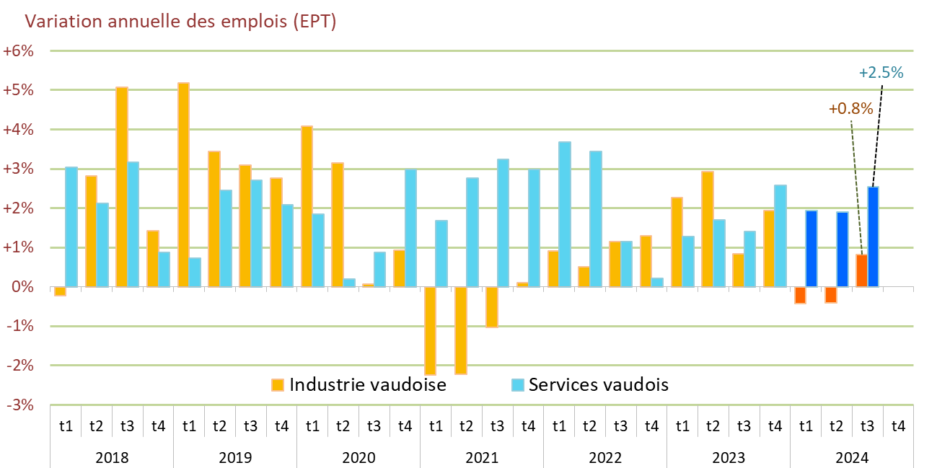
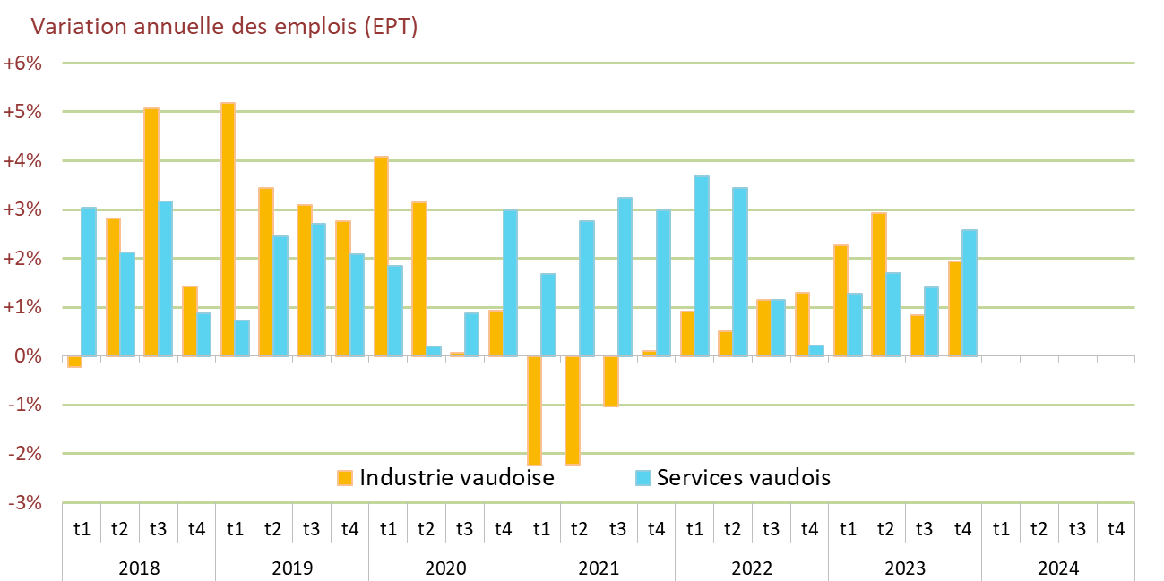
Emploi (EPT): la dynamique s’accélère au 3e trimestre
Passage à vide pour le secondaire en début d’année
EPT: Emplois équivalent plein temps
(source : STATEM/STATVD)
Notes:
La croissance annuelle des EPT est estimé à +2,5% dans le tertiaire et +0,8% dans l’industrie.
Les demandes de permis pour de nouvelles constructions ont baissé (-4%) entre 2024-T3 et 2023-T3

Slide 16
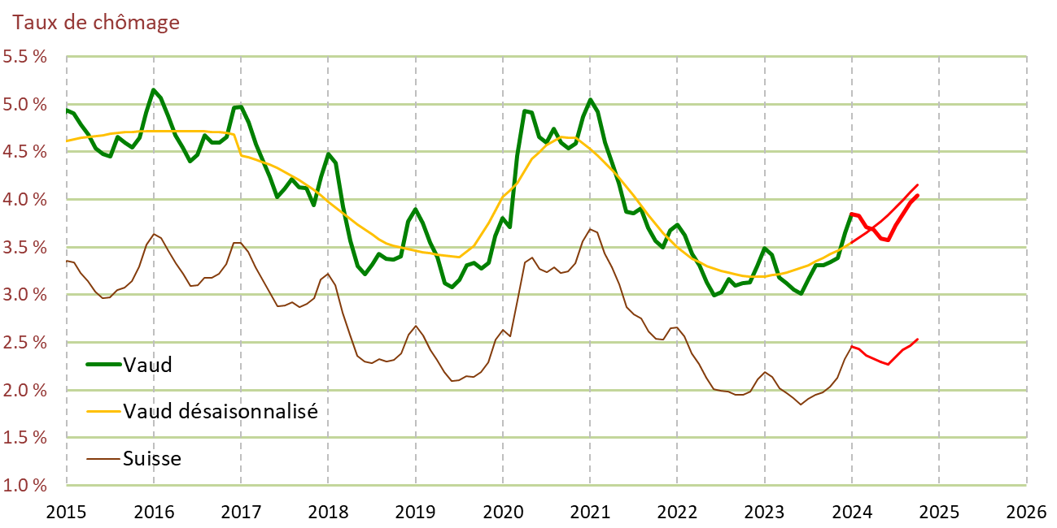
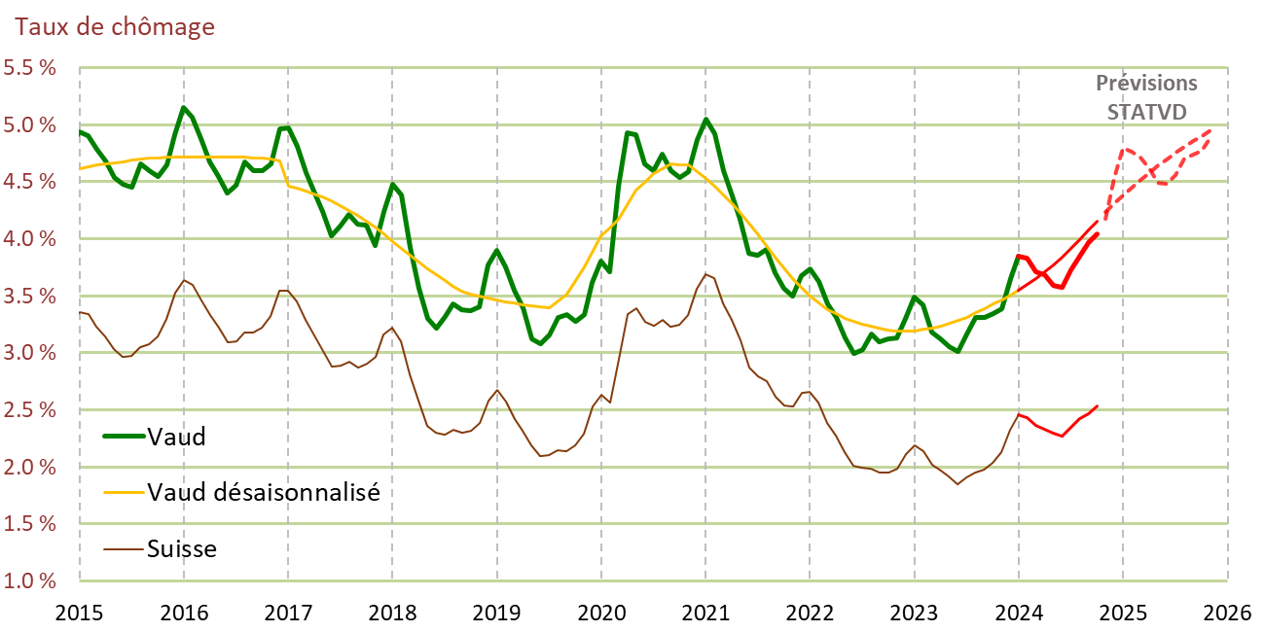
Chômage: prolongement de la tendance haussière
Prévision 2025 : +0,8% en moyenne par rapport à 2024
(source : SECO/ STATVD)
Notes:
Fin octobre 2024: 16’700 chômeurs, 25’900 demandeurs d’emploi, taux de chômage à 4,0%
Par rapport à octobre 2023:
chômeurs, +21% /demandeurs d’emplois, +16% / taux de chômage, +0.7 point de pourcent.
chômeurs, +2876 /demandeurs d’emplois, +3543
A titre de comparaison, le baromètre de l’emploi vaudois affiche une très forte création d’emplois (de l’ordre de +12’000 sur un an).
Selon les prévisions de Statistique Vaud, le taux de chômage devrait s’inscrire à 3,9% pour 2024 (contre 3,3% en 2023) et à 4,7% pour 2025.

Slide 17
A retenir
Sous le signe d’une croissance morose en attente de relance l’année prochaine (PIB: +1,2% cette année/ +1,9% prévu en 2025).
Les indicateurs avancés pour le canton de Vaud affichent une dynamique plutôt forte malgré la baisse des exportations:
Ainsi, de septembre 2023 à septembre 2024:
  L’essor démographique vaudois est toujours aussi vigoureux: +1,3%
  La progression des emplois (EPT) reste très solide: +2,2%
Sur les 10 premiers mois de l’année, les exportations reculent: -5%
Le taux de chômage continue sa phase cyclique de remontée et devrait atteindre un niveau moyen proche de 4,7% en 2025.

Slide 18

Construction vaudoise
Nicolas Tripet
Fédération vaudoise des Entrepreneurs

Slide 19
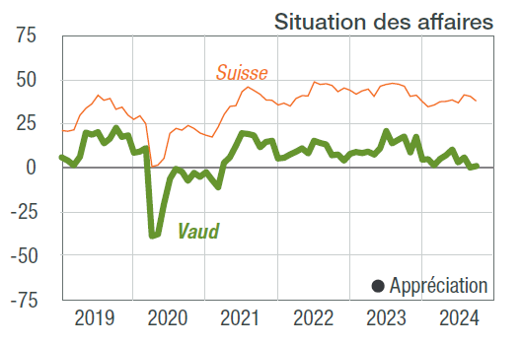
Construction
Situation des affaires
Tous secteurs
Notes:
Il est toujours difficile d’interpréter des éléments conjoncturels sachant que la diversité des entreprises de la construction (près de 30’000 travailleurs et plus de 3000 entreprises) répondent à des critères de géographiques, de marchés et de tailles différentes. En exemple, la sociologie des entreprises de maçonnerie est très différente dans le district d’Aigle qui compte plutôt des PME et dans le district de la Côte où la typologie correspond davantage à des entreprises de 50 et plus.
Les réalités sont donc bien différentes et ceci peut être démultiplié si l’on prend en compte les régions et types d’entreprise Gros œuvre, second œuvre et construction métallique (13 métiers).
Toutefois, on peut dégager de grandes tendances. Dans le secteur de la construction vaudoise, au niveau macro la marche des affaires est jugée globalement acceptable. Cependant, une légère tendance à la baisse est constatée sur les trois derniers mois. Cette dynamique négative devrait se prolonger le semestre à venir.

Slide 20
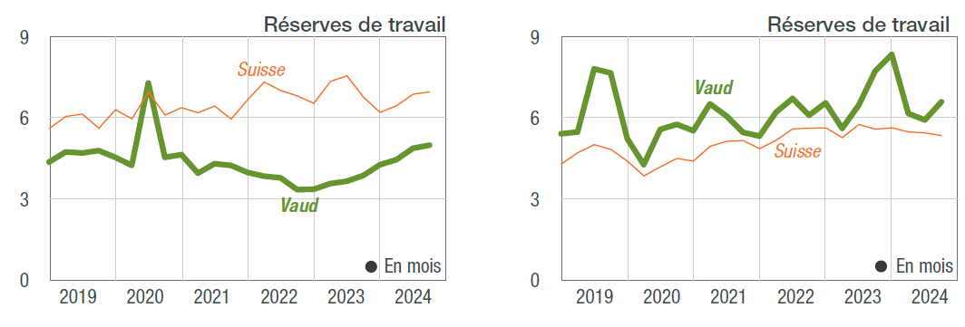
Construction
Demande et réserves de travail
Gros œuvre
Second œuvre
Notes:
Ces prévisions diffèrent selon les corps de métiers, mais les et les Tout comme à la même période en 2023, les réserves de travail atteignent des nouveaux records dans les travaux d’aménagement pour atteindre près de 15 mois

Slide 21
Construction
Un manque de main-d’œuvre chronique
Obstacle à la bonne marche des affaires
37% tous secteurs confondus
40% des répondants (Gros œuvre)
48% (Génie civil)
→Réduction du nombre de personnes employées dans la maçonnerie et génie civil de -500 depuis fin 2023.
→Passage sous 10’000 personnes occupées (idem valeur 2018)
Notes:
La pénurie de main-d’œuvre se fait toujours ressentir et ce, tant dans le gros œuvre que le second œuvre. Ce trimestre, toutefois, elle touche plus fortement le gros-oeuvre avec deux entrepreneurs sur cinq. Les 3 derniers trimestres, on assiste à une baisse du nombre de travailleurs qualifiés dans la construction. Cet état de fait est corroboré par les chiffres de nombres d’employés dans la construction. Ce chiffre est particulièrement criant s’agissant du domaine de la maçonnerie et du génie civil (-500 personnes employées).
Agat depuis

Slide 22
Construction - perspectives
Demandes de permis de construire en baisse
-300 demandes depuis trimestre précédent:
= niveau le plus bas depuis 2020
Constructions nouvelles (-27%)
Transformations et rénovations (-10%)
Agrandissements et adjonctions (-36%)
Notes:
Eléments à surveiller: baisse du nombre de demandes de permis de construire. -300 par rapport au trimestre précédent. Pas eu ce même nombre depuis 2021. Est-ce dû à la simplification

Slide 23
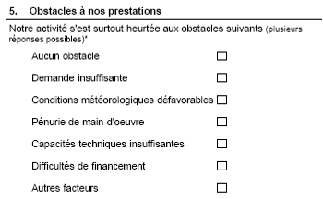
Construction - perspectives
Obstacle à la bonne marche des affaires
Difficulté de financement
1/3 des répondants
70% dans le domaine de la construction des bâtiments
Notes:
Sur l’ensemble du secteur, plus d’un tiers des entrepreneurs font face à des difficultés de financement. Cette part atteint même 70 % des répondants dans la construction de bâtiments. Sur le terrain, on constate les éléments suivants:
Difficultés de financements des privés en raison de refus des banques bien que les dossiers soient solides, les banques ont mis en place des barrières/contraintes supplémentaires
Il est plus rare que les investisseurs achètent des terrains non conditionnés au permis de construire. Ce problème pourrait faire écho aux incertitudes soulevées par les refus de certains projets immobiliers dans les urnes.
Le Mont sur Lausanne
Blonay
Montreux
Tous des éléments qui

Slide 24
Construction - perspectives
Perspectives 2025
Des signaux inquiétants
Difficultés de financement
Les urnes: Epée de Damoclès
Engagements en baisse
Demandes de permis de construire en baisse
Notes:
De nombreux cas de blocages

Slide 25

Industrie vaudoise
Iohannès Bry
SPEI

Slide 26
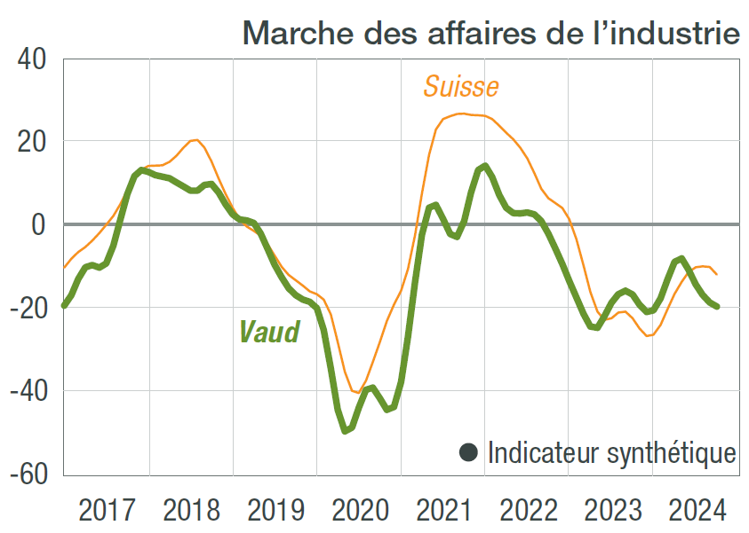
Industrie
Marche des affaires

Slide 27
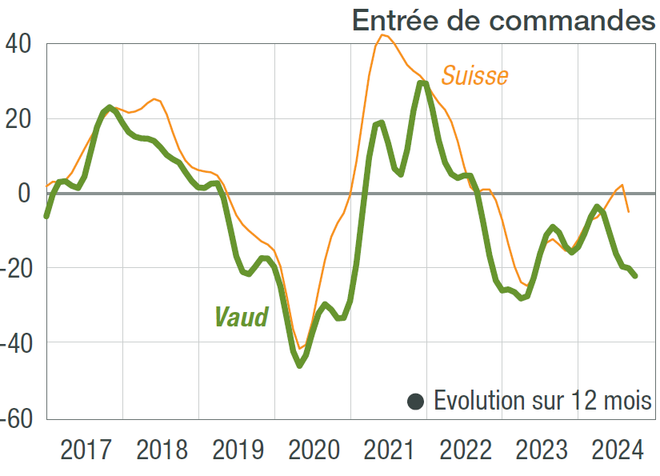
Industrie
Entrées de commandes

Slide 28
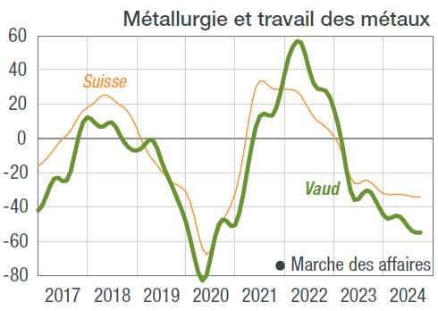
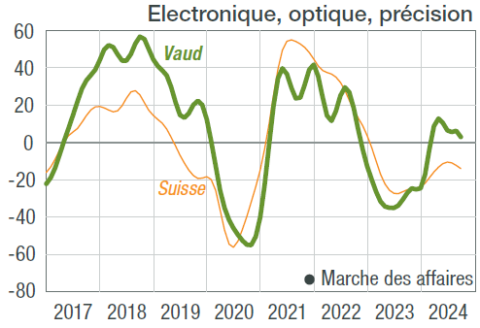
Industrie
Marche des affaires

Slide 29
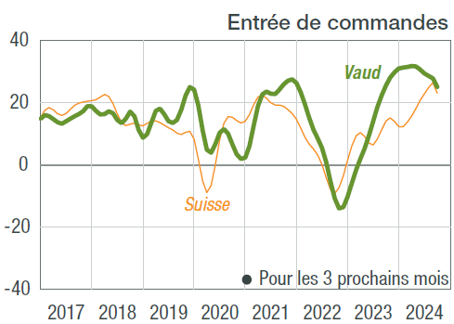
Industrie
Perspectives
Evolution des entrées de commandes
- perspectives à 3 mois

Slide 30
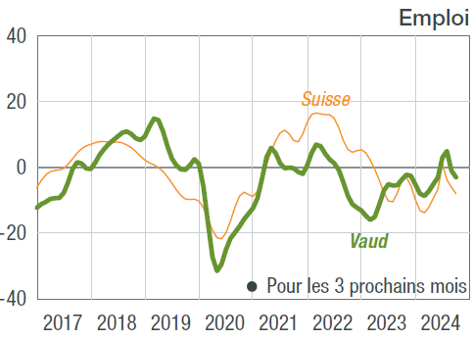
Industrie
Perspectives
Evolution des effectifs
- perspectives à 3 mois

Slide 31
Hôtellerie-restauration vaudoise
Michaël Würzner
Vaud Promotion

Slide 32
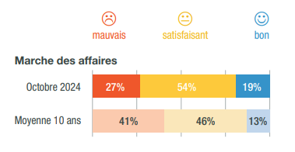
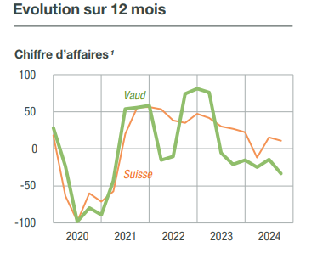
Bilan Hôtellerie (jui-sep 24)
>1/2 des structures interrogées sont satisfaites de la marche des affaires cet été 2024
Fréquentation en hausse pour 43% des sondés
51% des hôtels interrogés déplorent une baisse de leur chiffre d’affaires.
Notes:
>1/2 des structures interrogées sont satisfaites de la marche des affaires cet été 2024
Fréquentation en hausse pour 43% des sondés et stable pour 34% des sondés.
Ce sentiment correspond avec les chiffres de fréquentation des nuitées hôtelières de l’Office fédérale de la statistique où on constate une stabilité des chiffres par rapport au très bon été 2023.
Dans le détail, juillet - probablement à cause de la météo- n’était pas aussi bon que prévu, mais les hôtels ont bien performé en août avec une hausse de 3,3%. Septembre était plus mitigé car il y a eu moins de tourisme d’affaire (MICE), notamment en montagne
De manière générale, La région de Lausanne performe bien et fait office de locomotive. Les régions de montagnes sont plus vulnérables face aux aléas de la météo. Cette tendance est générale au niveau Suisse.
Autre constat: cet été les Suisses se sont moins rendus dans notre canton par rapport à 2023. En revanche, les hôtes étrangers – surtout américains – ont compensé cette baisse.
Au niveau de l’offre en lits, celle-ci a augmenté d’environ 1000 lits en juillet-août par rapport à l’année dernière. Les structures considèrent que le niveau du taux d’occupation moyen des chambres est resté stable.
La situation sur le plan comptable est moins réjouissante: 51% des hôtels déplorent une baisse de leur chiffre d’affaires.
Une explication pourrait être dans la stabilité des prix des chambres: les prix sont restés stables alors que l’énergie et les frais de personnels ont subi l’ascenseur (on parle de 2,3% de hausse salariale dans le secteur – la plus haute - pour 2025).
Il serait néanmoins intéressant de considérer cela par région et par segment (entrée-moyen-haut de gamme).

Slide 33
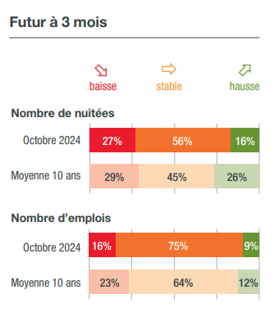
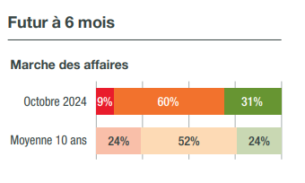
Perspectives Hôtellerie
Baisse fréquentation, notamment suisse.
¾ prévoient une stabilité de leur effectif
2/3 vont maintenir leurs tarifs.
Notes:
Pour cette fin d’année, les hôtels interrogés jugent l’état de leur réservation inférieur à celui de l’année passée et ils s’attendent donc à une baisse de la fréquentation, notamment suisse.
¾ des hôtels interrogés prévoient une stabilité de leurs effectifs.
2/3 des structures envisagent de maintenir leur structure tarifaire inchangée.
A un horizon de 6 mois, les établissements se montrent plus optimistes et plus de 90% s’attendent à une stabilisation de leur situation ou une amélioration.

Slide 34
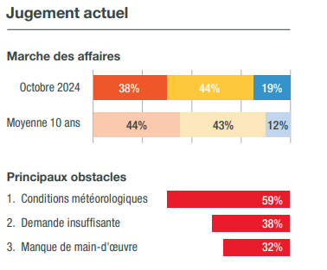
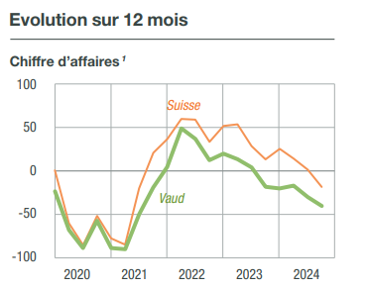
Bilan Restauration
Situation plus critique: 2x plus de personnes voient leur verre vide plutôt que leur verre plein.
Les régions de montagne ont été davantage impactées par les conditions météorologiques défavorables.
Notes:
La situation est plus critique au niveau de la restauration:
Nous avons le double d’établissements (38%) qui jugent que la marche des affaires est mauvaise plutôt que bonne (19%). Ce ressenti est surtout présent dans les petites structures.
Par rapport à l’été passé, 58% estiment que le volume de leur vente a baissé et on a peu près les même chiffres (54%) concernant le chiffre d’affaires.
Quels ont été les principaux obstacles? La météo (5)%), le manque de clientèle (38%) et la pénurie de main d’œuvre (32%). Comme pour l’hôtellerie, les conditions météorologiques défavorables ont davantage impacté les restaurants de montagne (95% au niveau Suisse) que les villes.

Slide 35
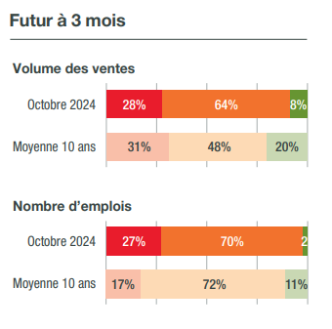
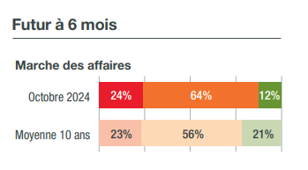
Perspectives Restauration
Pessimisme pour cette fin d’année, avec près d’1/3 des restaurants sondés qui anticipent une baisse de leur vente.
Pour ce printemps, 2x plus de restaurants (24%) qui pensent que leur situation va se péjorer que de restaurants qui pensent qu’elle va s’améliorer

Slide 36
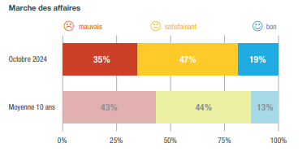
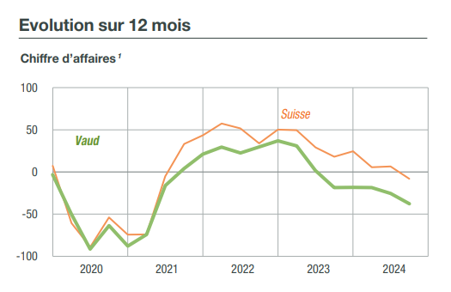
Bilan Hôtellerie Restauration
2/3 des répondants estiment la marche des affaires bonnes ou satisfaisantes
Par contre, 53% déplorent une baisse du chiffre d’affaires par rapport à 2023
Notes:
Au niveau global du secteur, on peut considérer que celui-ci a souffert de l’arrivée tardive de l’été (qui s’est installé qu’à partir de la mi-juillet). Néanmoins près de 2/3 des établissements interrogés considèrent que la marche des affaires a été bonne (19%) ou satisfaisante (47%) cet été. 1/3 l’estime mauvaise.
Les résultats sont plus préoccupants au niveau financier avec plus de la moitié des répondants qui déplorent une baisse de leur chiffre d’affaires.

Slide 37
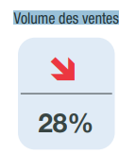
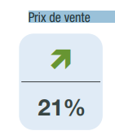
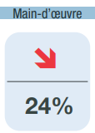
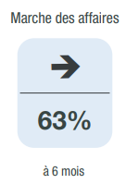
Perspectives Hôtellerie Restauration
À 3 mois
À 6 mois
Notes:
Quelles sont les perspectives pour la branche pour cet hiver?
Même si la plupart (62%) des répondants s’attendent à une stabilisation de leur vente (62%), près d’un tiers redoutent un recul et seul 10% s’attendent à une embellie. Pour ce printemps, on est raisonnablement plus optimiste et on s’attend à une stabilité de la marche des affaires. Au niveau de la main d’œuvre, 24% des répondants s’attendent à une baisse de leur effectif (diminution de leurs employés).
En conclusion, on peut tirer un bilan relativement positif pour l’hôtellerie vaudoise, notamment en termes de fréquentation. On est prudent pour cette fin d’année mais on s’attend à une embellie pour ce printemps. Enfin on s’interroge sur le bilan comptable qui reste négatif pour la moitié des hôtels interrogés.
Pour la restauration en revanche on tire un bilan négatif de cet été, notamment en raison de la météo défavorable. De plus, on ne s’attend malheureusement pas à une embellie pour cette fin d’année, ni pour le printemps 2025.
Pour ouvrir la réflexion, au-delà de l’influence de la météo, on peut s’interroger sur le rôle que peuvent jouer certains éléments dans la marche globale des affaires: par exemple, le changement des habitudes de consommation (depuis le COVID) et télétravail (on mange sur le pouce à midi), pouvoir d’achat en diminution pour une partie de la population, la hausse des prix de l’énergie, des matières premières, des salaires d’un côté et la relative stabilité des prix de vente.

Slide 38
Services vaudois
Albin Baptista
GRI

Slide 39
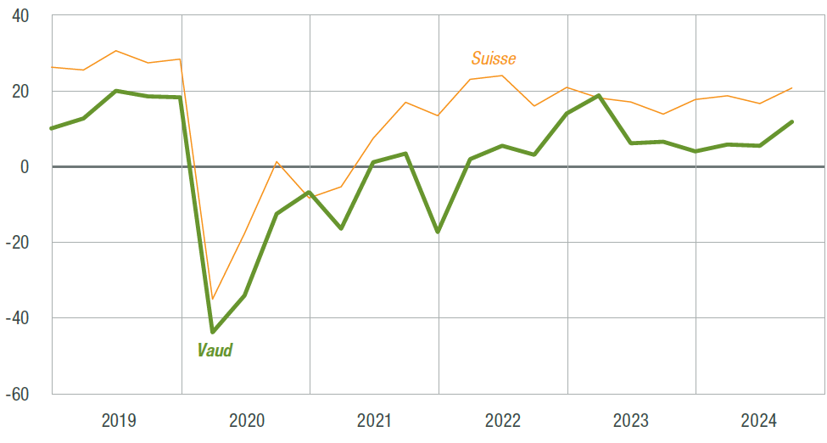
Services
Situation des affaires

Slide 40
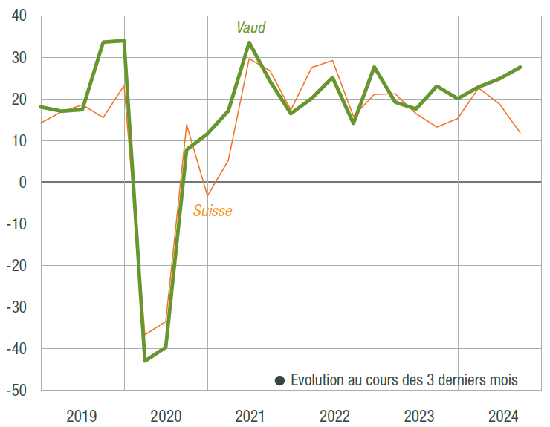
Services
Evolution de la demande

Slide 41
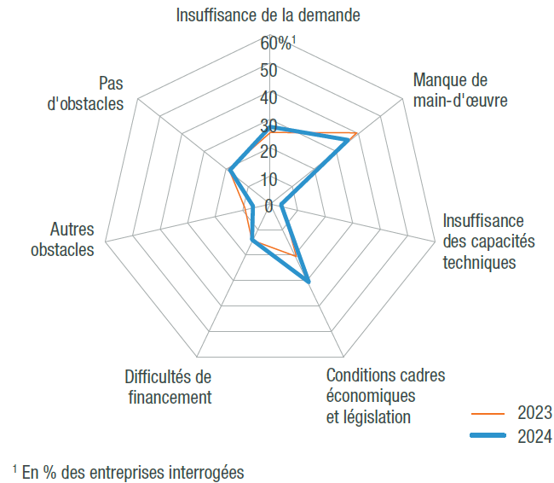
Services
Evaluation des obstacles d’activité

Slide 42
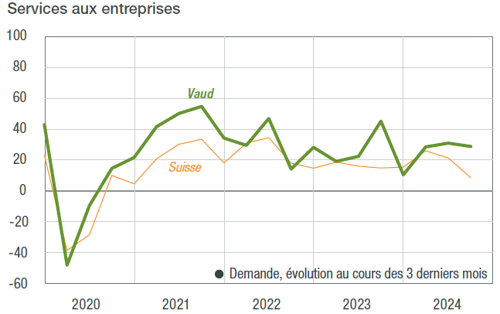
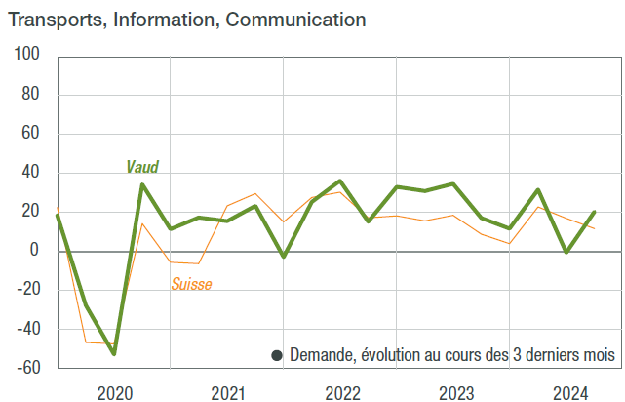
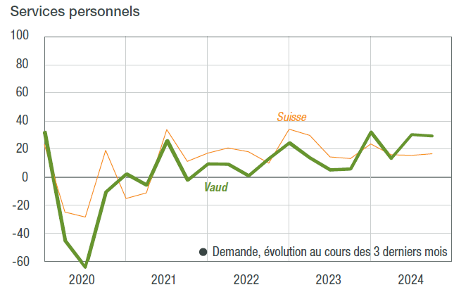
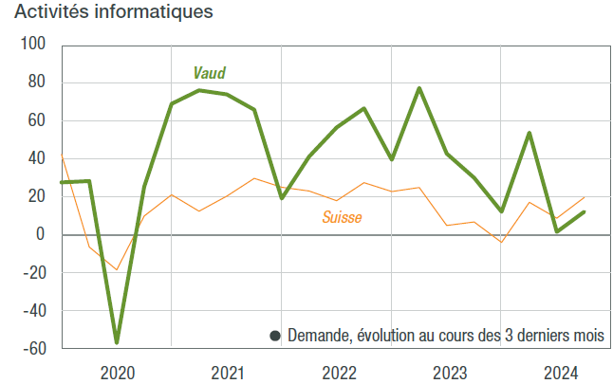
Services
Evolution de la demande – par branche

Slide 43
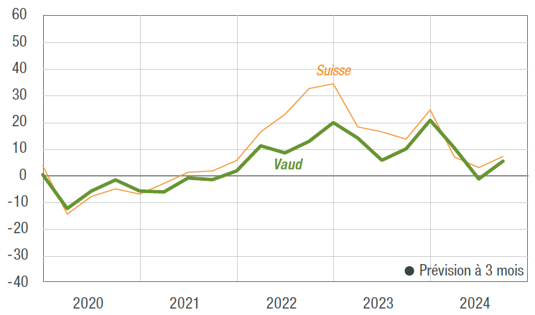
Services
Prix – Perspectives à 3 mois

Slide 44
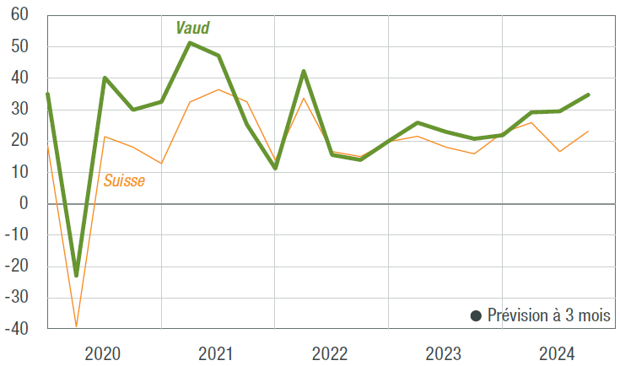
Services
Demande – Perspectives à 3 mois

Slide 45
Commerce de détail vaudois
Patrick Zurn
CVCI

Slide 46
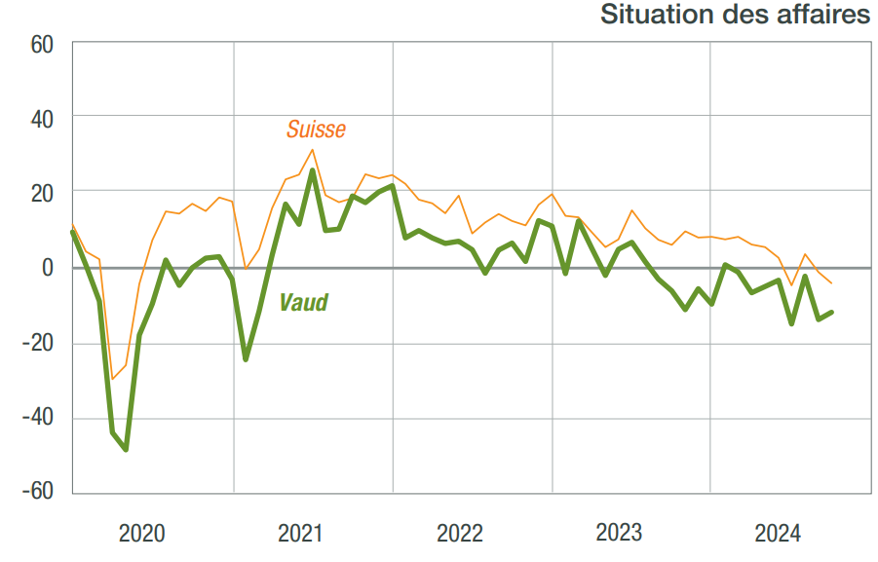
Commerce de détail
Situation des affaires

Slide 47
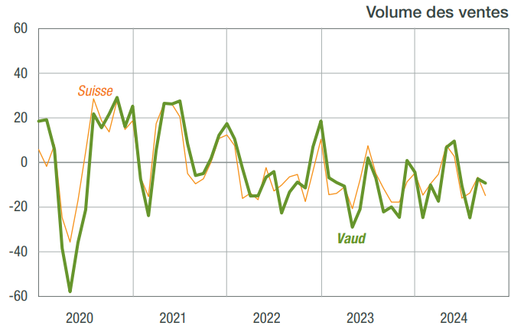
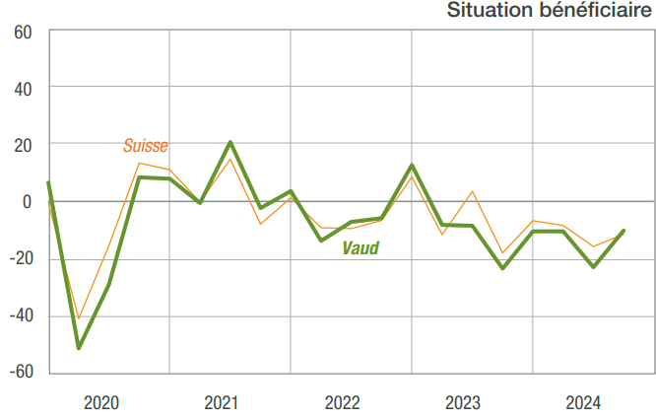
Commerce de détail

Slide 48
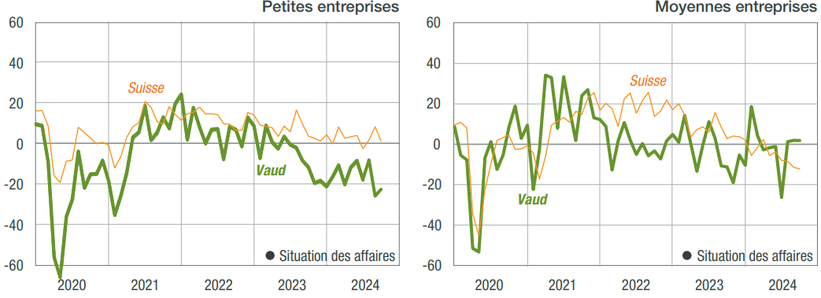

Commerce de détail
Situation des affaires

Slide 49


Commerce de détail
Perspectives

Slide 50


Commerce de détail
Perspectives

Slide 51


Commerce de détail
Climat de consommation

Slide 52
Pour tout renseignement complémentaire, n'hésitez pas à nous contacter :
www.conjoncturevaudoise.ch

Slide 53



Commission Conjoncture vaudoise
Chambre vaudoise du commerce
et de l’industrie (CVCI)
Avenue d'Ouchy 47 - Case postale 315
1001 Lausanne
Patrick Zurn / 021 613 36 83
Statistique Vaud (STATVD)
Rue de la Paix 6
1014 Lausanne
Claudio Bologna / 021 316 29 51
Service de la promotion de l’économie
et de l’innovation (SPEI)
Rue Caroline 11
1014 Lausanne
Iohannès Bry / 021 316 59 49
Banque cantonale vaudoise (BCV)
Place St-François 14
1003 Lausanne
Jean-Pascal Baechler / 021 212 22 51

Slide 54
Infos complémentaires
avcv.ch
cvci.ch
bcv.ch
eitvaud.ch
expertsuisse.ch
fve.ch
gastrovaud.ch
gri.ch
kof.ethz.ch
mevauba.ch
statvd.vd.ch
vaud-promotion.ch
vd.ch/spei

Slide 55
Annexes
Historique
Méthode
Interprétation

Slide 56
Commission conjoncture vaudoise
Chambre vaudoise du commerce et de l'industrie (CVCI) - Secrétariat
Service cantonal de recherche et
d'information statistiques - STATVD
Service de la promotion de l’économie et de l’innovation - SPEI
Banque Cantonale Vaudoise - BCV
Associations professionnelles concernées

Slide 57
Observation de la conjoncture
Pourquoi ?
  Evolution des prix et des salaires
  Evaluation des performances
  Préparation des budgets
Trois instruments pour l'apprécier :
  Modèles macro-économiques (p. ex. CREA)
  Indicateurs ou Indices (p. ex. Indice des prix)
  Enquête conjoncturelle

Slide 58
Industrie vaudoise
Origine : 1978, en collaboration avec le KOF
Participation : 150 entreprises (CH 1200)
Publication mensuelle (1 page)
Publication trimestrielle (2 pages)

Slide 59
Hôtellerie - Restauration
Origine : 1995, en collaboration avec le KOF
Participation : 110 établissements (CH 500)
Publication trimestrielle : 2 pages
Commission Conjoncture vaudoise élargie :
  GastroVaud
  Vaud Promotion

Slide 60
Construction vaudoise
Origine : 1996, en collaboration avec le KOF
Participation : 130 établissements (CH 700)
Publication trimestrielle : 2 pages
Commission Conjoncture vaudoise élargie :
  Fédération vaudoise des entrepreneurs (FVE)
  Associations cantonales vaudoises :
    des maîtres ferblantiers-appareilleurs et couvreurs
    des installateurs de chauffage et ventilation
    des installateurs-électriciens

Slide 61
Services vaudois
Origine : 2013, en collaboration avec le KOF
Participation : 160 entreprises (CH 1000)
3 catégories de prestataires:
  Transports, Information, Communication
  Services aux entreprises
  Services personnels
Publication trimestrielle (2 pages)
Commission Conjoncture vaudoise élargie :
  Groupement romand de l’informatique (GRI)
  Ordre vaudois d’EXPERTsuisse (OVES)

Slide 62
Commerce de détail vaudois
Origine : 2013, en collaboration avec le KOF
Participation : 500 entreprises (CH 5000)
9 branches et 12 groupes de produits
Publication trimestrielle (2 pages)

Slide 63
Méthode du Test
Enquêtes légères, mais fréquentes
Questions qualitatives (pas de chiffres)
Pondération par nombre d'emplois
Agrégation par branches
Traduction des avis en pourcent (%)
Quantification par la "Méthode du solde"
Calcul des indicateurs

Slide 64
Interprétation
Résultats isolés = aucune signification
Seule l'évolution des réponses permet d'interpréter la tendance de l'indicateur
Indispensable d'examiner les suites chronologiques
Objectif : anticiper / confirmer les retournements de conjoncture

